Slide 1

i心傘109409
指導老師：林宏仁 教授
組員：10646003 黃峻彥
10646006 詹壹婷
10646007 李恩瑋
10646016 吳宇量

Slide 2
01
背景&動機
02
分析&比較
03
預期介面
目錄
04
CONTENTS
預期結果
05
預期流程
04
未來展望

Slide 3
背景&動機

Slide 4



背景&動機
題目
起因
愛心傘
環保性
?
成果是可用的
親身遇上的問題
愛心傘的問題
環保性的問題
我們希望能夠做出
解決自己身邊問題的答案 而非僅僅當作一個報告來思考題目
某天下雨時組長突然想到 何不仿照Ubike的概念 製作一個類似但是主要是雨傘租借的系統
其實有注意到的話大部分的時間愛心傘傘筒幾乎都是空的
有些惡劣的人還會將壞掉的雨傘放進去
無論是便利商店的塑膠雨傘還是百貨公司入口的塑膠傘套
對於環境來說都是非常傷的產品

Slide 5
分析&比較

Slide 6


SWOT分析
優勢
劣勢
站台需求不高，擴展快速
S
W
站點的傘數較少 較難處理短時間大量需求
SWOT
機會
威脅
O
T
MRT發達，行人較多 現有競爭者少且僅在中部
容易被模仿 傘的需求是即時性的

Slide 7
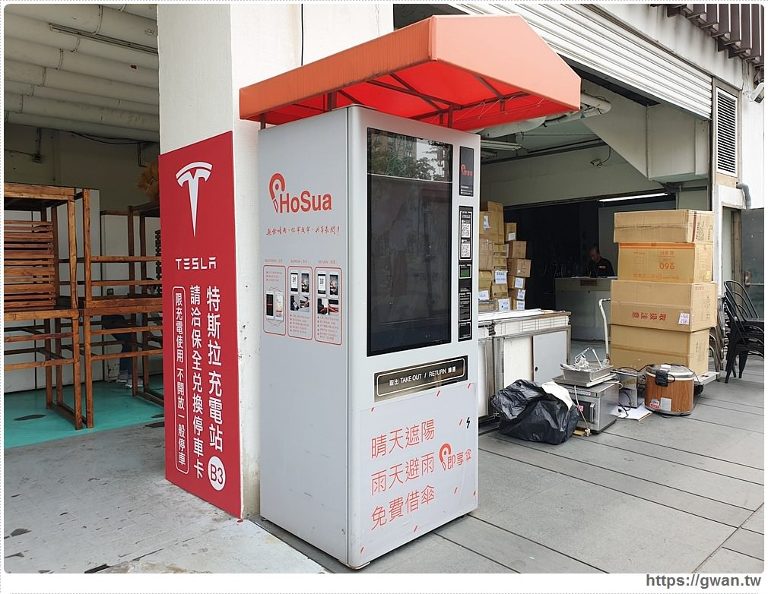

比較目標:即享傘-站台
這是國內現有的共享雨傘系統-即享傘，機台體積龐大，外觀類似販賣機的概念，一台可以儲存百來把雨傘，租借和歸還都使用同一種方式

Slide 8
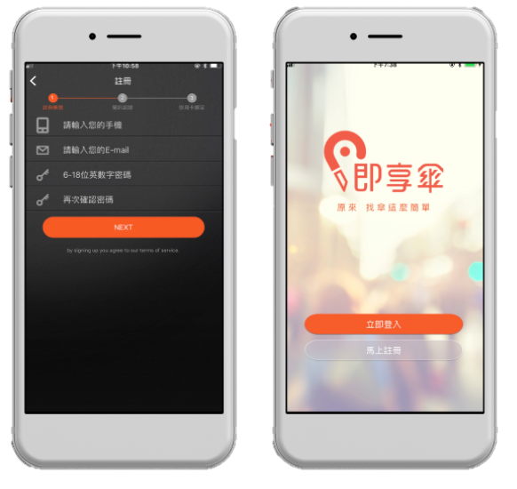
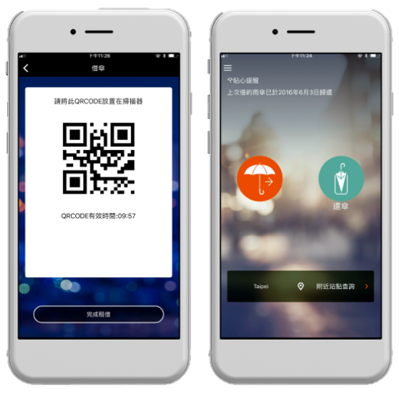
比較目標:即享傘-介面
即享傘的APP本身具有查詢租借紀錄、查詢站台和租借、歸還雨傘功能，使用方式為按下借傘後產生QR code給機器掃描，所以硬體本身需要具有連網和掃描QR code等功能 相當奇怪的是，他們的APP在2019年1月後就沒在更新了，以至於收費方式以及據點位置幾乎都沒有新增
APP等於荒廢狀態

Slide 9
介面簡介

Slide 10
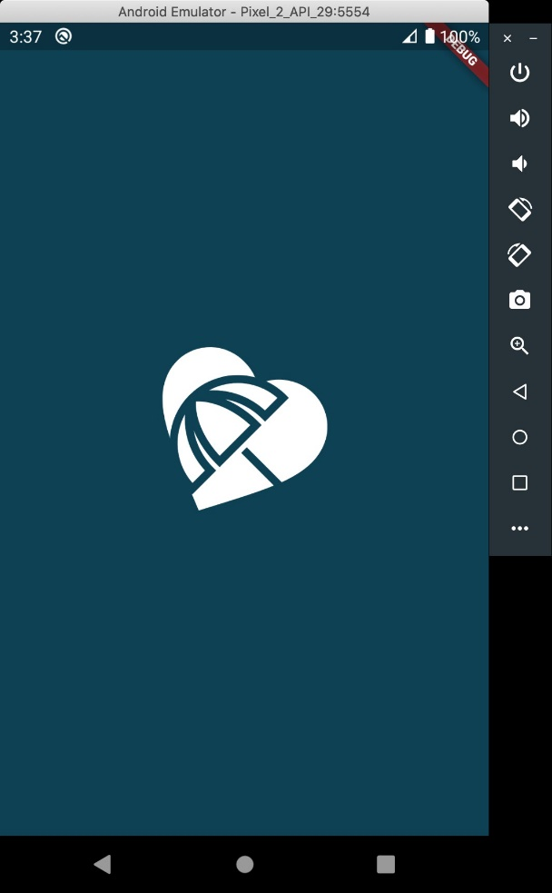
介面簡介

Slide 11
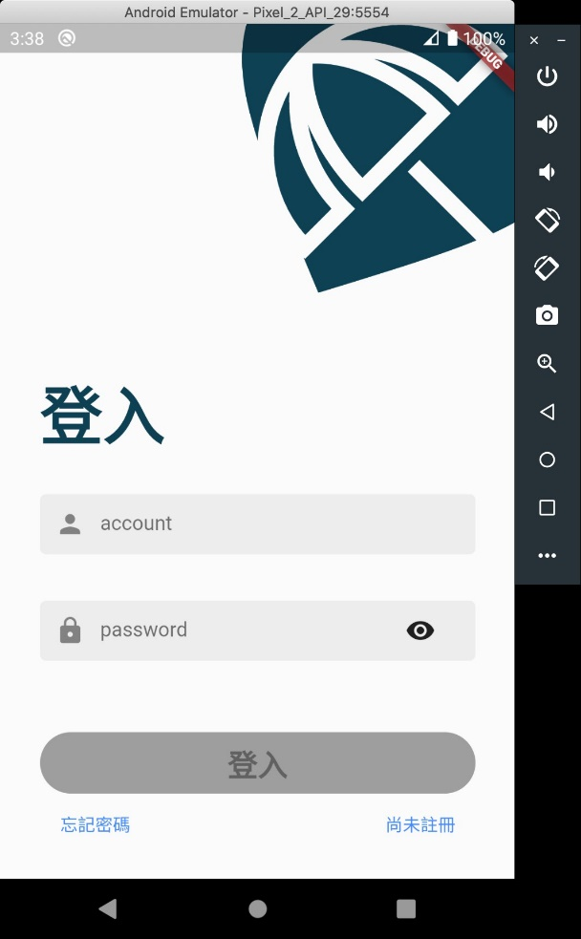
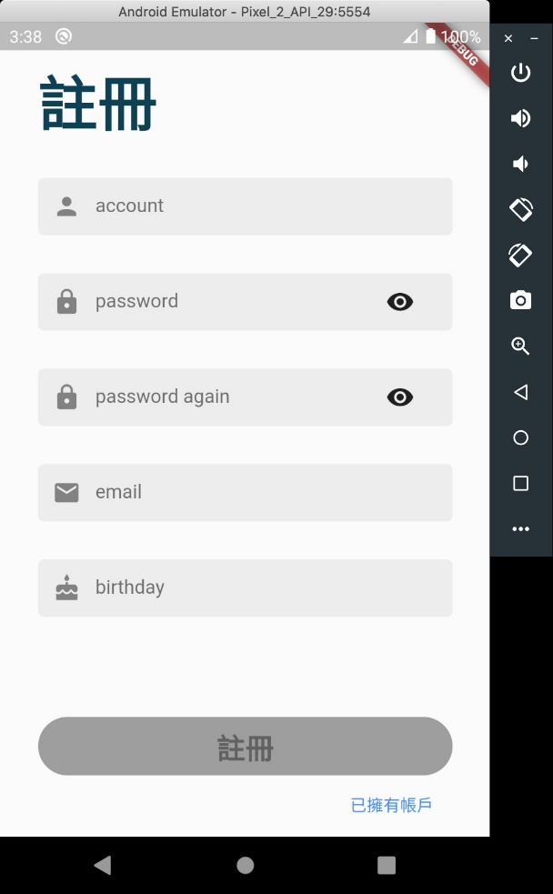
介面簡介-登入、註冊-Android

Slide 12
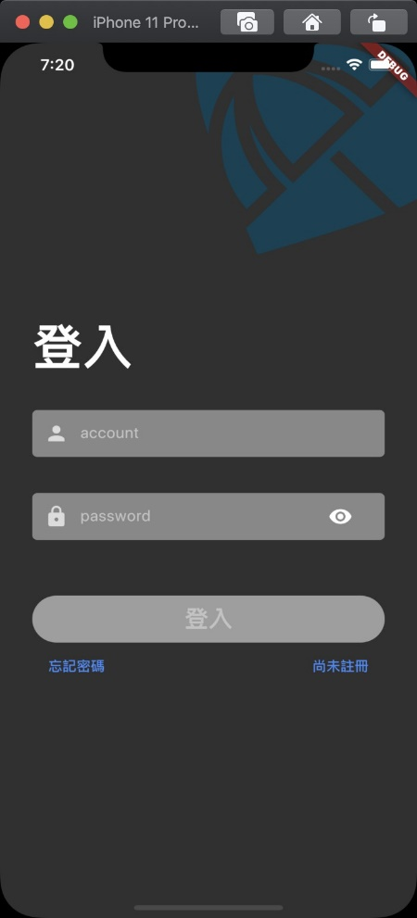
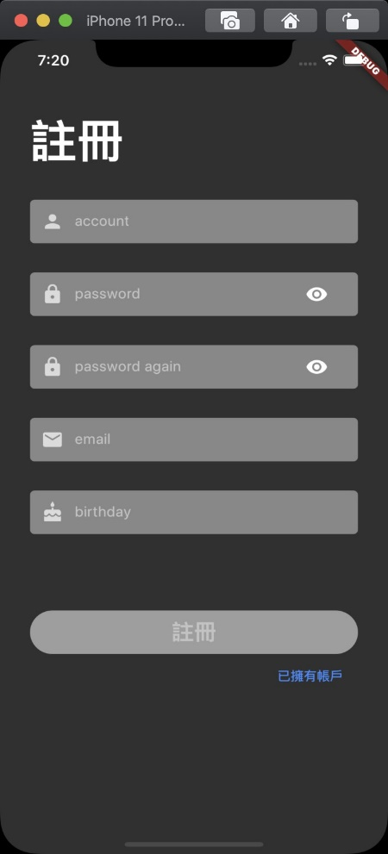
介面簡介-登入、註冊-iOS

Slide 13
預期結果

Slide 14
預期結果
伺服器端
标题文本预设
進行比對、認證 硬體的開解鎖判定和訊號輸送
标题文本预设
客戶端

Slide 15
預期結果

Slide 16
預期流程

Slide 17

点击输入标题内容
标题文本预设
标题文本预设
标题文本预设
标题文本预设
标题文本预设
标题文本预设
标题文本预设
标题文本预设

Slide 18
未來展望

Slide 19
Q&A

